Slide 1
PLAN ZAGOSPODAROWANIA PRZESTRZENNEGO WOJEWÓDZTWA LUBUSKIEGO WRAZ Z PLANAMI ZAGOSPODAROWANIA PRZESTRZENNEGO MIEJSKIEGO OBSZARU FUNKCJONALNEGO OŚRODKA WOJEWÓDZKIEGO ZIELONA GÓRA I GORZÓW WLKP.
Zielona Góra, maj 2017

Slide 2
PODSTAWA PROWADZENIA PRAC NAD PZPWL
UCHWAŁA NR LIII/617/14 SEJMIKU WOJEWÓDZTWA LUBUSKIEGO z dnia 8 października 2014 roku w sprawie przystąpienia do sporządzenia Planu Zagospodarowania Przestrzennego Województwa Lubuskiego wraz z planami zagospodarowania przestrzennego miejskiego obszaru funkcjonalnego ośrodka wojewódzkiego Zielona Góra i Gorzów Wlkp.

Slide 3
PLAN ZAGOSPODAROWANIA PRZESTRZENNEGO WOJEWÓDZTWA LUBUSKIEGO
HARMONOGRAM PRAC
ETAP | ZAKRES OPRACOWANIA | TERMIN WYKONANIA
ETAP I | Przygotowanie sposobu rozpatrzenia wniosków złożonych do Planu Zagospodarowania Przestrzennego Województwa Lubuskiego (PZPWL). Sporządzenie wstępnej wersji uwarunkowań i założeń PZPWL. Sporządzenie raportu metodycznego określającego metodykę badania i dobór kryteriów delimitujących obszary funkcjonalne województwa lubuskiego wraz z obszarami strategicznej interwencji. | 18 października 2015 r.
ETAP II | Sporządzenie wstępnej wersji obszarów funkcjonalnych wraz z obszarami strategicznej interwencji. | 18 listopada 2015 r.
ETAP III | Sporządzenie wstępnej wersji projektu Planu zagospodarowania przestrzennego miejskiego obszaru funkcjonalnego ośrodka wojewódzkiego Gorzów Wlkp. | 18 stycznia 2016 r.
ETAP IV | Sporządzenie wstępnej wersji projektu Planu zagospodarowania przestrzennego miejskiego obszaru funkcjonalnego ośrodka wojewódzkiego Zielona Góra. | 18 lutego 2016 r.
ETAP V | Sporządzenie wstępnej wersji planu struktury funkcjonalno-przestrzennej i kierunków zagospodarowania przestrzennego województwa lubuskiego. | 18 kwietnia 2016 r.
ETAP VI | Sporządzenie wstępnej wersji inwestycji celu publicznego o znaczeniu ponadlokalnym, wniosków i rekomendacji z PZPWL dla gmin województwa lubuskiego, dla polityki przestrzennej w województwach sąsiednich oraz do Koncepcji Przestrzennego Zagospodarowania Kraju (KPZK). | 18 czerwca 2016 r.

Slide 4
PLAN ZAGOSPODAROWANIA PRZESTRZENNEGO WOJEWÓDZTWA LUBUSKIEGO
HARMONOGRAM PRAC
ETAP | ZAKRES OPRACOWANIA | TERMIN WYKONANIA
ETAP VII | Sporządzenie wstępnej wersji projektu PZPWL (tekst + grafika). | 18 sierpnia 2016 r.
ETAP VIII | Sporządzenie prognozy oddziaływania na środowisko do wstępnej wersji projektu PZPWL. | 18 września 2016 r.
ETAP IX | Sporządzenie streszczenia w języku polskim wstępnej wersji projektu PZPWL wraz z prognozą oddziaływania na środowisko do tłumaczenia na język niemiecki. | 18 listopada 2016 r.
ETAP X | Uzyskanie wymaganych uzgodnień i opinii o projekcie PZPWL wraz z prognozą oddziaływania na środowisko. Przedstawienie projektu PZPWL ministrowi właściwemu ds. budownictwa, planowania i zagospodarowania przestrzennego oraz mieszkalnictwa w celu stwierdzenia jego zgodności z KPZK oraz ministrowi właściwemu do spraw rozwoju regionalnego w celu stwierdzenia jego zgodności z programami rządowymi. | 31 sierpnia 2017 r.
ETAP XI | Sporządzenie syntezy PZPWL. Przygotowanie materiałów na temat projektu PZPWL oraz ich przedstawienie na posiedzeniu Zarządu Województwa Lubuskiego, Komisjach i sesji Sejmiku Województwa Lubuskiego. Przekazanie uchwały Sejmiku Województwa Lubuskiego Wojewodzie Lubuskiemu, przygotowanie PZPWL do druku. | 30 września 2017 r.

Slide 5
WNIOSKI ZŁOŻONE DO PZPWL
Termin składania wniosków: 14 listopada 2014 r. – 20 lutego 2015 r. Wpłynęło 127 wniosków, z czego 57 zgłosiły osoby prywatne Sposób rozpatrzenia złożonych wniosków: 41 wniosków uwzględniono w całości, 86 wniosków uwzględniono częściowo, brak wniosków w całości nieuwzględnionych 18 marca 2015 r. – Konferencja opiniująca wnioski dotyczące obszarów funkcjonalnych województwa lubuskiego

Slide 6
ZAWARTOŚĆ OPRACOWANIA
TOM I – PLAN ZAGOSPODAROWANIA PRZESTRZENNEGO WOJEWÓDZTWA LUBUSKIEGO TOM II – PLAN ZAGOSPODAROWANIA PRZESTRZENNEGO MOF OW GORZÓW WLKP. TOM III – PLAN ZAGOSPODAROWANIA PRZESTRZENNEGO MOF OW ZIELONA GÓRA TOM IV – WNIOSKI I REKOMENDACJE Z PLANU ZAGOSPODAROWANIA PRZESTRZENNEGO WOJEWÓDZTWA LUBUSKIEGO – KARTY GMIN PROGNOZA ODDZIAŁYWANIA NA ŚRODOWISKO Rozdział I – do projektu Planu Zagospodarowania Przestrzennego Województwa Lubuskiego Rozdział II – do projektu Planu Zagospodarowania Przestrzennego MOF OW Gorzów Wlkp. Rozdział III – do projektu Planu Zagospodarowania Przestrzennego MOF OW Zielona Góra

Slide 7
PLAN ZAGOSPODAROWANIA PRZESTRZENNEGO WOJEWÓDZTWA LUBUSKIEGO
PLAN ZAGOSPODAROWANIA PRZESTRZENNEGO WOJEWÓDZTWA LUBUSKIEGO
TOM I

Slide 8
TOM I – PLAN ZAGOSPODAROWANIA PRZESTRZENNEGO WOJEWÓDZTWA LUBUSKIEGO
Uwarunkowania rozwoju przestrzennego obejmujące następujące zagadnienia: Rekomendacje i wnioski wynikające z Okresowej oceny Zmiany Planu zagospodarowania przestrzennego Województwa Lubuskiego Cele i kierunki zagospodarowania przestrzennego województwa lubuskiego wynikające z polityki Unii Europejskiej w planowaniu przestrzennym, polityki przestrzennej kraju, regionalnych dokumentów strategicznych Uwarunkowania zewnętrzne rozwoju przestrzennego województwa lubuskiego Uwarunkowania wewnętrzne rozwoju przestrzennego województwa lubuskiego (strefa przyrodnicza, strefa kulturowa i turystyka, strefa społeczna, strefa gospodarczo-ekonomiczna, komunikacja i transport, infrastruktura techniczna, główne źródła zagrożeń środowiska, strefa obronności i bezpieczeństwa państwa) Synteza uwarunkowań (ograniczenia i bariery rozwoju przestrzennego województwa lubuskiego, czynniki determinujące rozwój wraz z oceną ładu przestrzennego)

Slide 9
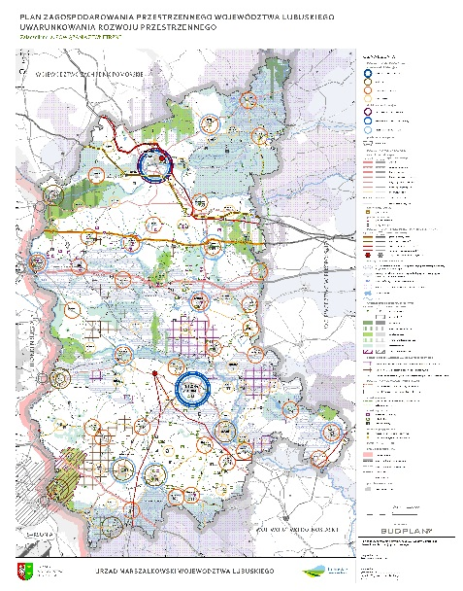
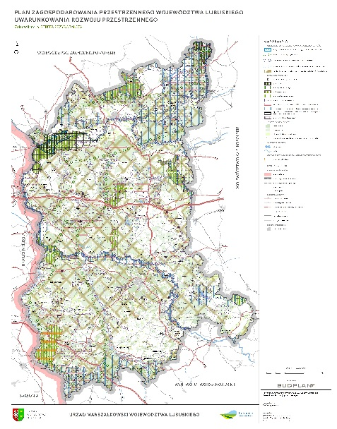
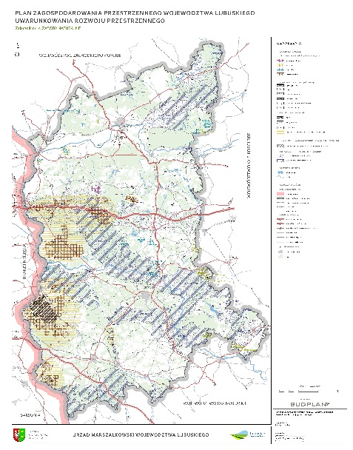
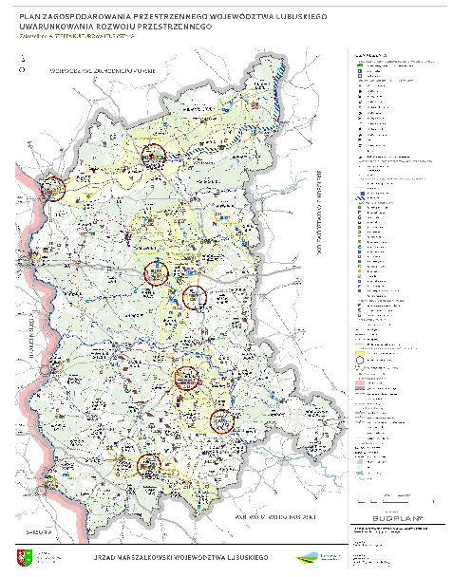
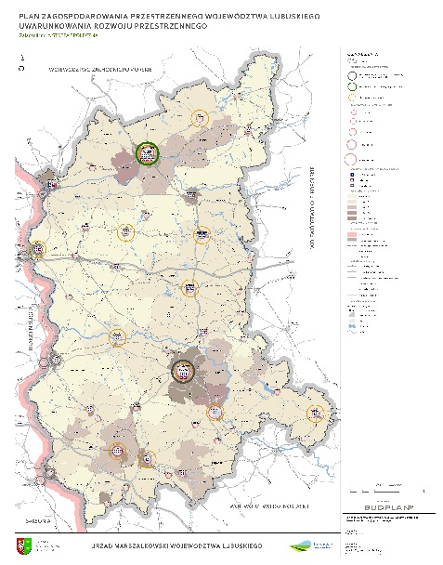
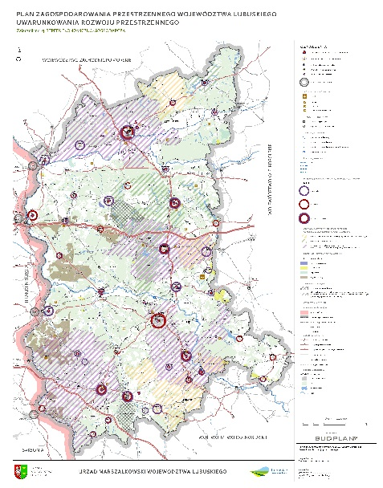
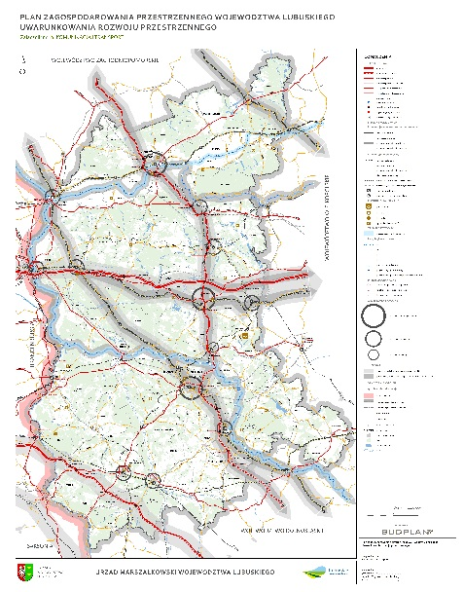
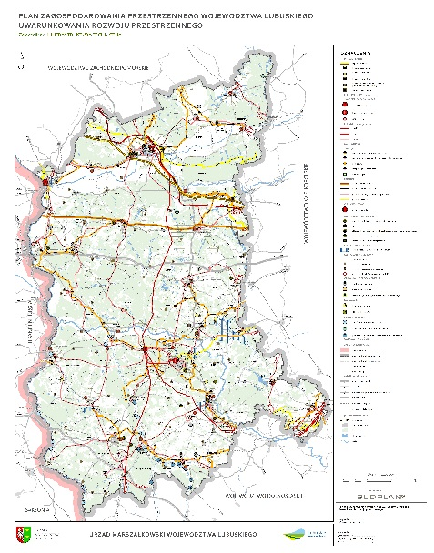
PLAN ZAGOSPODAROWANIA PRZESTRZENNEGO WOJEWÓDZTWA LUBUSKIEGO

Slide 10
TOM I – PLAN ZAGOSPODAROWANIA PRZESTRZENNEGO WOJEWÓDZTWA LUBUSKIEGO
Obszary funkcjonalne Sporządzono „Raport metodyczny określający metodykę badania i dobór kryteriów delimitujących obszary funkcjonalne województwa lubuskiego”, w którym: przedstawiono istniejącą systematykę i kryteria delimitacji obszarów funkcjonalnych oraz omówiono ich zastosowanie dla województwa lubuskiego wybrano kryteria delimitacji obszarów funkcjonalnych w województwie lubuskim Sporządzono opracowanie „Obszary funkcjonalne województwa lubuskiego wraz z obszarami strategicznej interwencji” zawierające granice obszarów funkcjonalnych wyznaczonych za pomocą wskaźników i kryteriów o charakterze statystycznym, przestrzennym i geograficznym, określonych w raporcie metodycznym 20 października 2015 r. – Konferencja opiniująca propozycje obszarów funkcjonalnych województwa lubuskiego
Notes:
Zgodnie z ustawą o planowaniu i zagospodarowaniu przestrzennym organy samorządu województwa sporządzają plan zagospodarowania przestrzennego województwa, w którym, zgodnie z art. 39 ust. 3 pkt 4, określa się granice i zasady zagospodarowania obszarów funkcjonalnych o znaczeniu ponadregionalnym oraz, w zależności od potrzeb, granice i zasady zagospodarowania obszarów funkcjonalnych o znaczeniu regionalnym.
Wyznaczanie obszarów funkcjonalnych ma na celu prowadzenie działań skierowanych do obszarów, które charakteryzują się wspólnymi cechami geograficznymi, społeczno-gospodarczymi czy przestrzennymi. Obszary funkcjonalne mogą wywodzić się ze wspólnych dla danego terytorium potencjałów, kierunków rozwoju i powiązań funkcjonalnych, jak i szczególnych problemów oraz barier rozwojowych. Określenie obszarów funkcjonalnych powinno służyć zarówno wykorzystaniu ich potencjałów, jak i podejmowaniu zintegrowanych działań w celu rozwiązywania problemów występujących w danym obszarze.

Slide 11
Zgodnie z KPZK 2030 przyjęto systematykę podziału obszarów funkcjonalnych na typy i kategorie. W województwie lubuskim wyznaczono: Miejskie obszary funkcjonalne Ośrodków wojewódzkich Ośrodków subregionalnych (kryterium zostało obniżone z 100 tys. - 50 tys. do pow. 20 tys.) Ośrodków lokalnych (kryterium zostało obniżone z pon. 50 tys. do pon. 20 tys.) Wiejskie obszary funkcjonalne Obszary wiejskie uczestniczące w procesach rozwojowych Obszary wymagające wsparcia procesów rozwojowych Obszary funkcjonalne szczególnego zjawiska w skali makroregionalnej Obszary ochrony gleb dla celów produkcji rolnej Tereny zamknięte Obszary narażone na niebezpieczeństwo powodzi w skali dorzeczy Obszary kształtowania potencjału rozwojowego wymagające działań ochronnych Obszary cenne przyrodniczo Obszary ochrony krajobrazów kulturowych Obszary ochrony i kształtowania zasobów wodnych Obszary strategicznych złóż kopalin Obszary funkcjonalne wymagające rozwoju nowych funkcji przy użyciu instrumentów właściwych polityce regionalnej Obszary o najniższym stopniu rozwoju i pogarszających się perspektywach rozwoju Miasta i inne obszary tracące dotychczasowe funkcje społeczno-gospodarcze Obszary o najniższej dostępności do usług warunkujących możliwości rozwojowe Obszary przygraniczne Obszary o najniższej dostępności transportowej do ośrodków wojewódzkich oraz obszary funkcjonalne o znaczeniu regionalnym przyjęte z inicjatywy samorządów lokalnych i samorządu województwa: Obszary współpracy – obszar funkcjonalny SUBREGION G8 i Nowosolski obszar funkcjonalny Obszar funkcjonalny krainy Warty i Noteci (KOTURED) stanowiący kompleks gospodarki turystycznej i edukacyjnej
Notes:
Granice miejskich obszarów funkcjonalnych ośrodków wojewódzkich określono w trzech etapach: 1) przyjęcie wskaźników delimitacyjnych opartych na aktualnych danych statystycznych GUS, które odzwierciedlają powiązania funkcjonalno-przestrzenne, społeczne i gospodarcze między gminami a ośrodkiem wojewódzkim (8 wskaźników); 2) zweryfikowanie wyznaczonych obszarów przez cztery dodatkowe kryteria topologiczne (ciągłości, zwartości, rozłączności, bezpośredniego sąsiedztwa) oraz jedno kryterium nietopologiczne, dotyczące dotychczasowej współpracy międzygminnej; 3) analiza udziału przyjeżdżających do pracy do rdzenia wojewódzkiego obszaru funkcjonalnego.
Dla miejskich obszarów funkcjonalnych ośrodków subregionalnych i lokalnych przyjęto wskaźnik delimitacyjny w postaci liczby mieszkańców. Do MOF OS w drugim etapie zastosowano topologiczną zasadę bezpośredniego sąsiedztwa, zgodnie z którą wyznaczone obszary obejmą gminy wiejskie położone w bezpośrednim sąsiedztwie ośrodków.

Slide 12
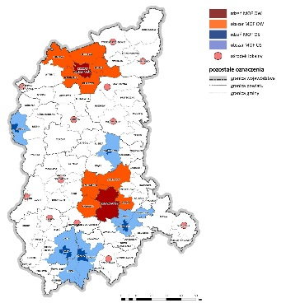
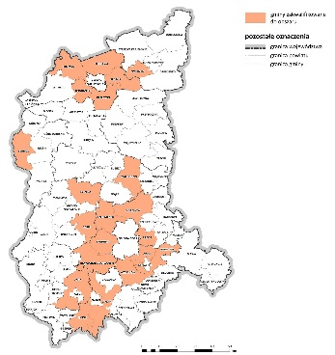
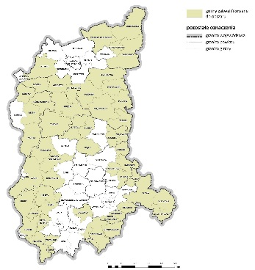
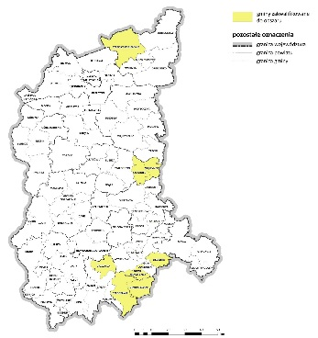
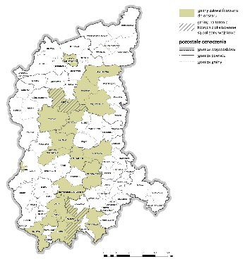
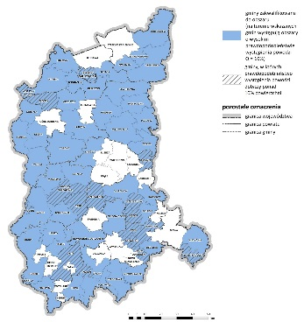
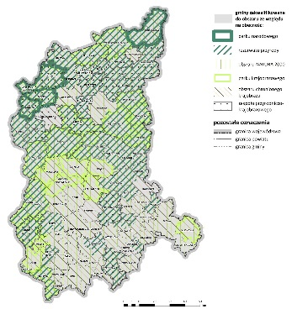
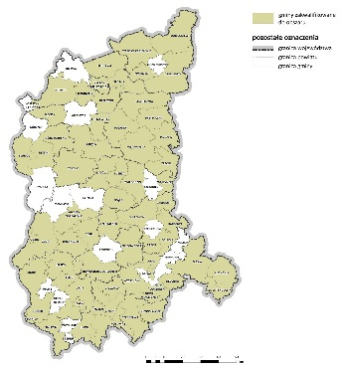
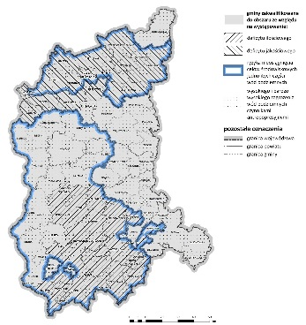
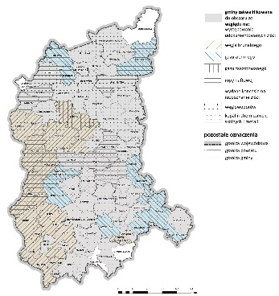
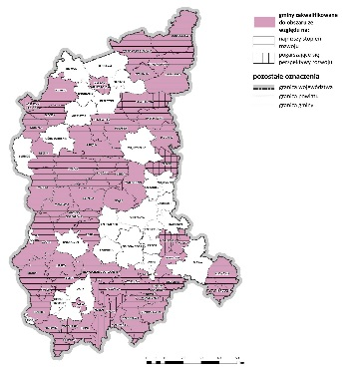
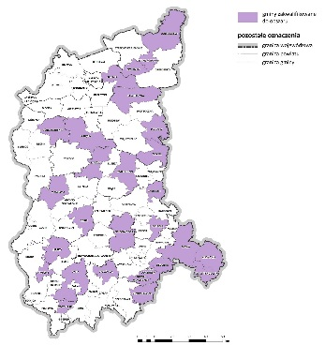
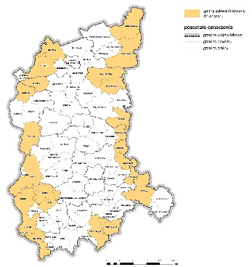
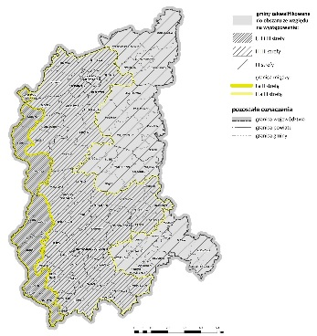
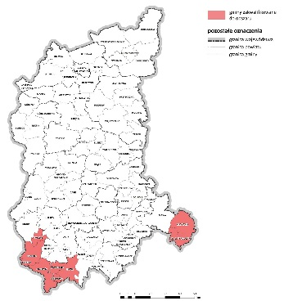
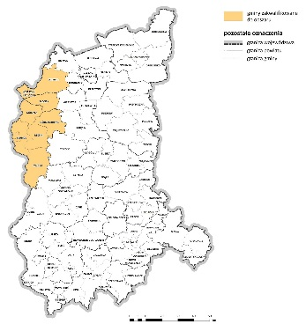
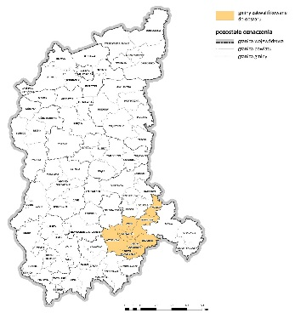
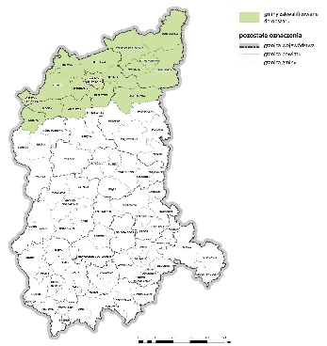
PLAN ZAGOSPODAROWANIA PRZESTRZENNEGO WOJEWÓDZTWA LUBUSKIEGO

Slide 13
TOM I – PLAN ZAGOSPODAROWANIA PRZESTRZENNEGO WOJEWÓDZTWA LUBUSKIEGO
Kierunki zagospodarowania przestrzennego obejmujące następujące zagadnienia: Kierunki polityki i zagospodarowania przestrzennego (strategiczne cele rozwoju przestrzennego, system przyrodniczy, strefa społeczna, ochrona dziedzictwa kulturowego i turystyka, strefa ekonomiczno-gospodarcza, komunikacja i transport, infrastruktura techniczna, strefa obronności i bezpieczeństwa) Inwestycje celu publicznego o znaczeniu ponadlokalnym Wnioski i rekomendacje dla polityki przestrzennej województw sąsiednich Wnioski i rekomendacje do Koncepcji Przestrzennego Zagospodarowania Kraju Instrumenty i normy prowadzenia monitoringu zmian w zagospodarowaniu przestrzennym

Slide 14
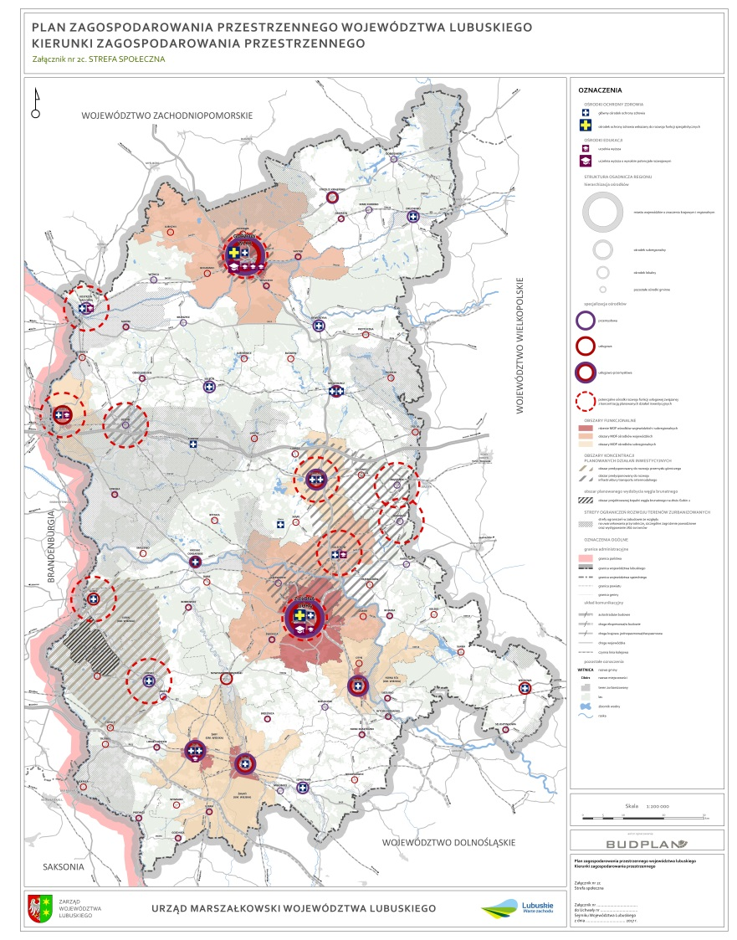
UKŁAD OSADNICZY WOJEWÓDZTWA LUBUSKIEGO
HIERARCHICZNY I POLICENTRYCZNY UKŁAD OŚRODKÓW MIEJSKICH ośrodki wojewódzkie: Zielona Góra i Gorzów Wlkp. ośrodki subregionalne – Nowa Sól, Słubice, Świebodzin, Żary, Żagań ośrodki lokalne – Kostrzyn nad Odrą, Gubin, Międzyrzecz, Sulęcin, Szprotawa, Krosno Odrzańskie, Lubsko, Wschowa, Drezdenko, Nowogród Bobrzański, Skwierzyna, Strzelce Krajeńskie SPECJALIZACJA – KIERUNKI ROZWOJU usługowe przemysłowe usługowo-przemysłowe POWIĄZANIA budowanie spójnej struktury osadniczej w oparciu o hierarchiczne powiązania funkcjonalno-przestrzenne
Notes:
Hierarchiczna struktura sieci osadniczej została oparta na wyznaczonych miejskich obszarach funkcjonalnych ośrodków wojewódzkich, ośrodków subregionalnych i ośrodków lokalnych, a także na pozostałych ośrodkach gminnych. Miejskie obszary funkcjonalne stanowią układy osadnicze o zachowanej ciągłości przestrzennej między ośrodkami miejskimi i powiązanymi z nimi funkcjonalnie strefami zurbanizowanymi. Pozostałe ośrodki gminne stanowią miejsce koncentracji funkcji administracyjnych gminy i pełnią ważną rolę w rozwoju okolicznych terenów. Przyjęta klasyfikacja elementów sieci osadniczej województwa lubuskiego jest zgodna z wytycznymi KPZK 2030 i w znacznej mierze pokrywa się klasyfikacją przyjętą z SRWL 2020 i obecnie obowiązującym PZPWL (zastosowano inne nazewnictwo, w obowiązującym planie nie ma obszarów funkcjonalnych).
Specjalizacja ośrodków osadniczych została określona na podstawie dominujących, ale nie wyłącznych potencjałów rozwojowych ośrodków (funkcja wiodąca). Ze względu na główne kierunki rozwoju gospodarczego poszczególnych ośrodków wyróżniono trzy podstawowe specjalizacje: ośrodki przemysłowe, ośrodki usługowe bądź ośrodki usługowo-przemysłowe. Zastosowany podział różni się od tego przyjętego w obecnie obowiązującym PZPWL, gdzie klasyfikacji ośrodków dokonano wyłącznie na podstawie funkcji usługowej.
Zrezygnowano z wyznaczania pasm rozwojowych, określonych w obecnie obowiązujących PZPWL, ze względu na brak ich odzwierciedlenia w strukturze funkcjonalno-przestrzennej województwa oraz brak rzeczywistych związków społeczno-gospodarczych w obrębie całości obszarów zaliczonych do pasma, a nie tylko pomiędzy głównymi ośrodkami osadniczymi. Elementem krystalizującym strukturę przestrzenną województwa lubuskiego są miejskie obszary funkcjonalne, które obejmują główne ośrodki miejskie wraz z powiązanymi z nimi funkcjonalnie gminami. Delimitacja tych obszarów została poparta analizą szeregu kryteriów i wskaźników.

Slide 15
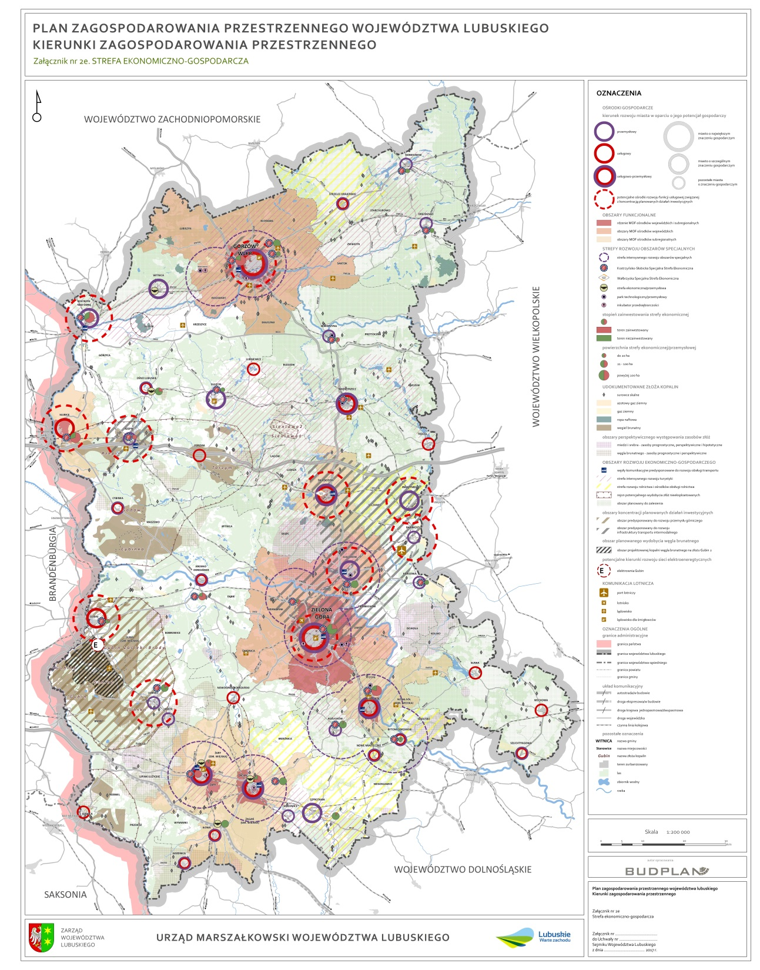
STREFA EKONOMICZNO-GOSPODARCZA WOJEWÓDZTWA LUBUSKIEGO
ROZWÓJ GOSPODARCZY strefy intensywnego rozwoju obszarów specjalnych: rejon Gorzowa Wlkp., Zielonej Góry, Nowej Soli, Żary-Żagań rozwój stref ekonomicznych obszar predysponowany do rozwoju przemysłu górniczego obszary predysponowane do rozwoju infrastruktury transportu intermodalnego STREFY ROZWOJU TURYSTYKI rejon miejscowości Łagów, Świebodzin, Międzyrzecz, Lubniewice wraz z okolicznymi jeziorami rejon Pszczewa wraz z jeziorami rejon północny obejmujący miejscowości Gorzów Wlkp., Dobiegniew i Kostrzyn nad Odrą rejon Zielonej Góry, Nowej Soli i Sulechowa, nasycony obiektami należącymi do Szlaku Wina i Miodu rejon miast Żary, Żagań i Szprotawa
Notes:
Na podstawie gęstości występowania stref ekonomicznych, ich wielkości oraz stopnia zagospodarowania, a także dostępności do parków technologicznych i inkubatorów przedsiębiorczości wskazano strefy intensywnego rozwoju obszarów specjalnych.
Rozwój stref ekonomicznych:
podstrefy Kostrzyńsko-Słubickiej Specjalnej Strefy Ekonomicznej o wysokim potencjale inwestycyjnym: Bytom Odrzański, Gorzów Wlkp., Kłodawa, Gubin, Kostrzyn nad Odrą, Kożuchów, Lubsko, Nowa Sól, Santok, Słubice, Sulęcin, Zielona Góra oraz Żagań
podstrefa Wałbrzyskiej Specjalnej Strefy Ekonomicznej w Szprotawie
Legnicka Specjalna Strefa Ekonomiczna w Iłowej
Miejski Obszar Przemysłowy Ośna Lubuskiego
Strefy rozwoju turystyki wyznaczone na podstawie gęstości obiektów turystycznych umożliwiających uprawianie różnych form turystyki, uwarunkowań przyrodniczych, w tym jeziorności terenu oraz dostępności komunikacyjnej.
Zachowanie i ochrona obiektów zabytkowych, wykorzystanie walorów dziedzictwa kulturowego na cele turystyczne. Wskazano obiekty do objęcia szczególną ochroną, w tym Park Mużakowski wpisany na listę UNESCO, a także obiekty, dla których należy podjąć starania o wpisanie na listę UNESCO - pocysterski zespół klasztorny w Gościkowie-Paradyżu oraz poaugustiański zespół klasztorny w Żaganiu i obiekty proponowane do wpisu na listę pomników historii lub utworzenia parku kulturowego.

Slide 16
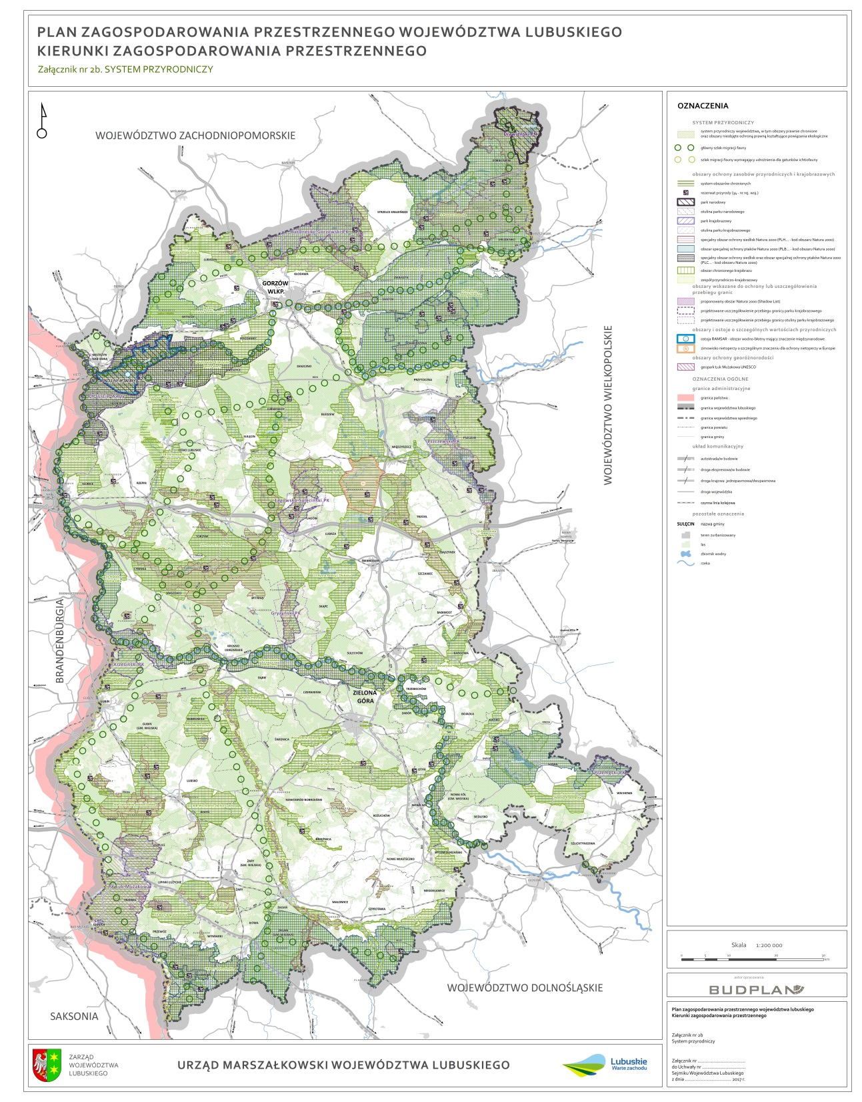
SYSTEM PRZYRODNICZY WOJEWÓDZTWA LUBUSKIEGO
KSZTAŁTOWNIANIE SYSTEMU PRZYRODNICZEGO zachowanie integralności i spójności obszarów węzłowych, w tym obszarów objętych ochroną prawną, oraz zapewnienie drożności korytarzy ekologicznych wyznaczonych w ramach krajowej sieci ekologicznej OCHRONA ZASOBÓW WÓD zrównoważone i zintegrowane zarządzanie zasobami wód w układzie zlewniowym uwzględnienie projektowanych obszarów ochronnych GZWP RACJONALNA GOSPODODARKA ZASOBAMI ZŁÓŻ KOPALIN wskazanie złóż wymagających szczególnej ochrony: ropa naftowa i gaz ziemny: Babimost, Gryżyna węgiel brunatny: Babina-Żarki, Gubin, Gubin 1, Gubin 2, Gubin-Zasieki-Brody POPRAWA JAKOŚCI POWIETRZA I OCHRONA PRZED HAŁASEM
Notes:
Ochronę zasobów przyrodniczych ujęto systemowo. Uwzględniono obszary objęte ochroną prawną jako podstawowe elementy kształtujące system przyrodniczy województwa oraz wskazano na konieczność zachowania spójności i ciągłości ekologicznej obszarów (najważniejszych kompleksów leśnych – Puszcza Drawska, Puszcza Gorzowska (Barlinecka), Puszcza Notecka, Puszcza Rzepińska (Puszcza Lubuska), Bory Zielonogórskie, Bory Dolnośląskie, korytarzy ekologicznych opartych o doliny rzeczne w tym o znaczeniu międzynarodowym i krajowym – Odra, Warta, Noteć, Drawa).
Ochrona przed powodzią – Plan zarządzania ryzykiem powodziowym dla obszaru dorzecza Odry (MZP, MRP). Uwzględnienie projektowanych obszarów ochronnych GZWP, które będą obowiązywać po przyjęciu odpowiednich rozporządzeń przez dyrektorów RZGW.
Na podstawie oceny znaczenia dla zabezpieczenia potrzeb i bezpieczeństwa surowcowego kraju oraz możliwości rozwoju gospodarczego, wskazano złoża o szczególnych walorach surowcowych, mające znaczenie ogólnokrajowe. Wskazano granicę obszaru projektowanej kopalni węgla brunatnego na udokumentowanym w 2016 r. złożu Gubin 2.
Wskazano hipotetyczne i prognostyczne zasoby występowania złóż miedzi.
Kierunki dotyczące jakości powietrza i ochrony przed hałasem uwzględniają założenia programów i dokumentów nadrzędnych.

Slide 17
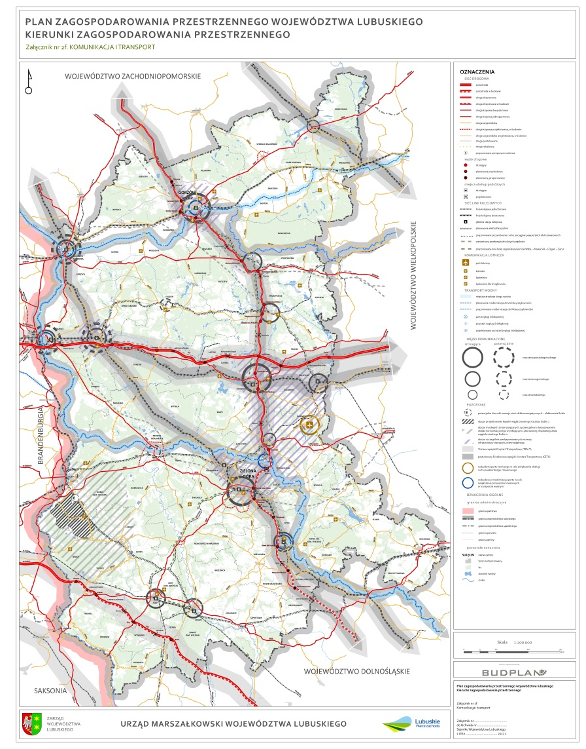
UKŁAD KOMUNIKACYJNY WOJEWÓDZTWA LUBUSKIEGO
DROGI dokończenie budowy drogi ekspresowej S3 przebudowa drogi krajowej nr 18 do parametrów autostrady budowa obwodnic: Kostrzyn nad Odrą, Krosno Odrzańskie, Strzelce Krajeńskie, Kargowa, Nowogród Bobrzański KOLEJ wariantowe przebiegi Kolei Dużych Prędkości: Gorzów Wlkp., wzdłuż A2, Zielona Góra proponowana linia kolei regionalnej proponowane przywrócenie ruchu pociągów LOTNISKO Port Lotniczy Zielona Góra/Babimost rozbudowa infrastruktury technicznej przywrócenie obsługi ruchu towarowego poprawa drogowej i kolejowej dostępności komunikacyjnej rozwój wielofunkcyjnych lokalnych lotnisk – m.in. Zielona Góra/Przylep
Notes:
Kontynuacja prac nad drogą S3 i DK18.
Poprawa bezpieczeństwa poprzez budowę obwodnic, w tym również południowego obejścia Zielonej Góry, północnego Gorzowa Wlkp.
Plan uwzględnia wszystkie inwestycje wynikające z Programu Budowy Dróg Krajowych i Planu inwestycji priorytetowych planowanych do realizacji na drogach wojewódzkich w ramach RPO – Lubuskie 2020.
W szerszej perspektywie czasowej proponuje się powstanie nowej linii kolejowej, łączącej Gorzów Wlkp. i Zieloną Górę przez główne ośrodki miejskie regionu tj. Skwierzynę, Międzyrzecz, Świebodzin i Sulechów, z możliwością wykonywania połączeń do Nowej Soli, Żar i Żagania.
W celu zwiększenia kolejowej dostępności komunikacyjnej proponuje się przywrócenie ruchu pasażerskiego na liniach kolejowych: nr 14 na odcinku Żagań – Głogów i Głogów – Leszno;
nr 358 na odcinku Czerwieńsk – Guben (Niemcy), nr 364 na odcinku Rzepin – Międzyrzecz.
Dostosowanie żeglowności Międzynarodowych Dróg Wodnych E30 (Odra) i E70 (Warta – Noteć) do klasy Va. Rozwój portów (Kostrzyn nad Odrą, Gorzów Wlkp., Słubice, Cigacice, Nowa Sól).
Wskazano obszary predysponowane do rozwoju infrastruktury transportu intermodalnego. Zhierarchizowano węzły komunikacyjne, przy uwzględnieniu przewozów pasażerskich i towarowych.

Slide 18
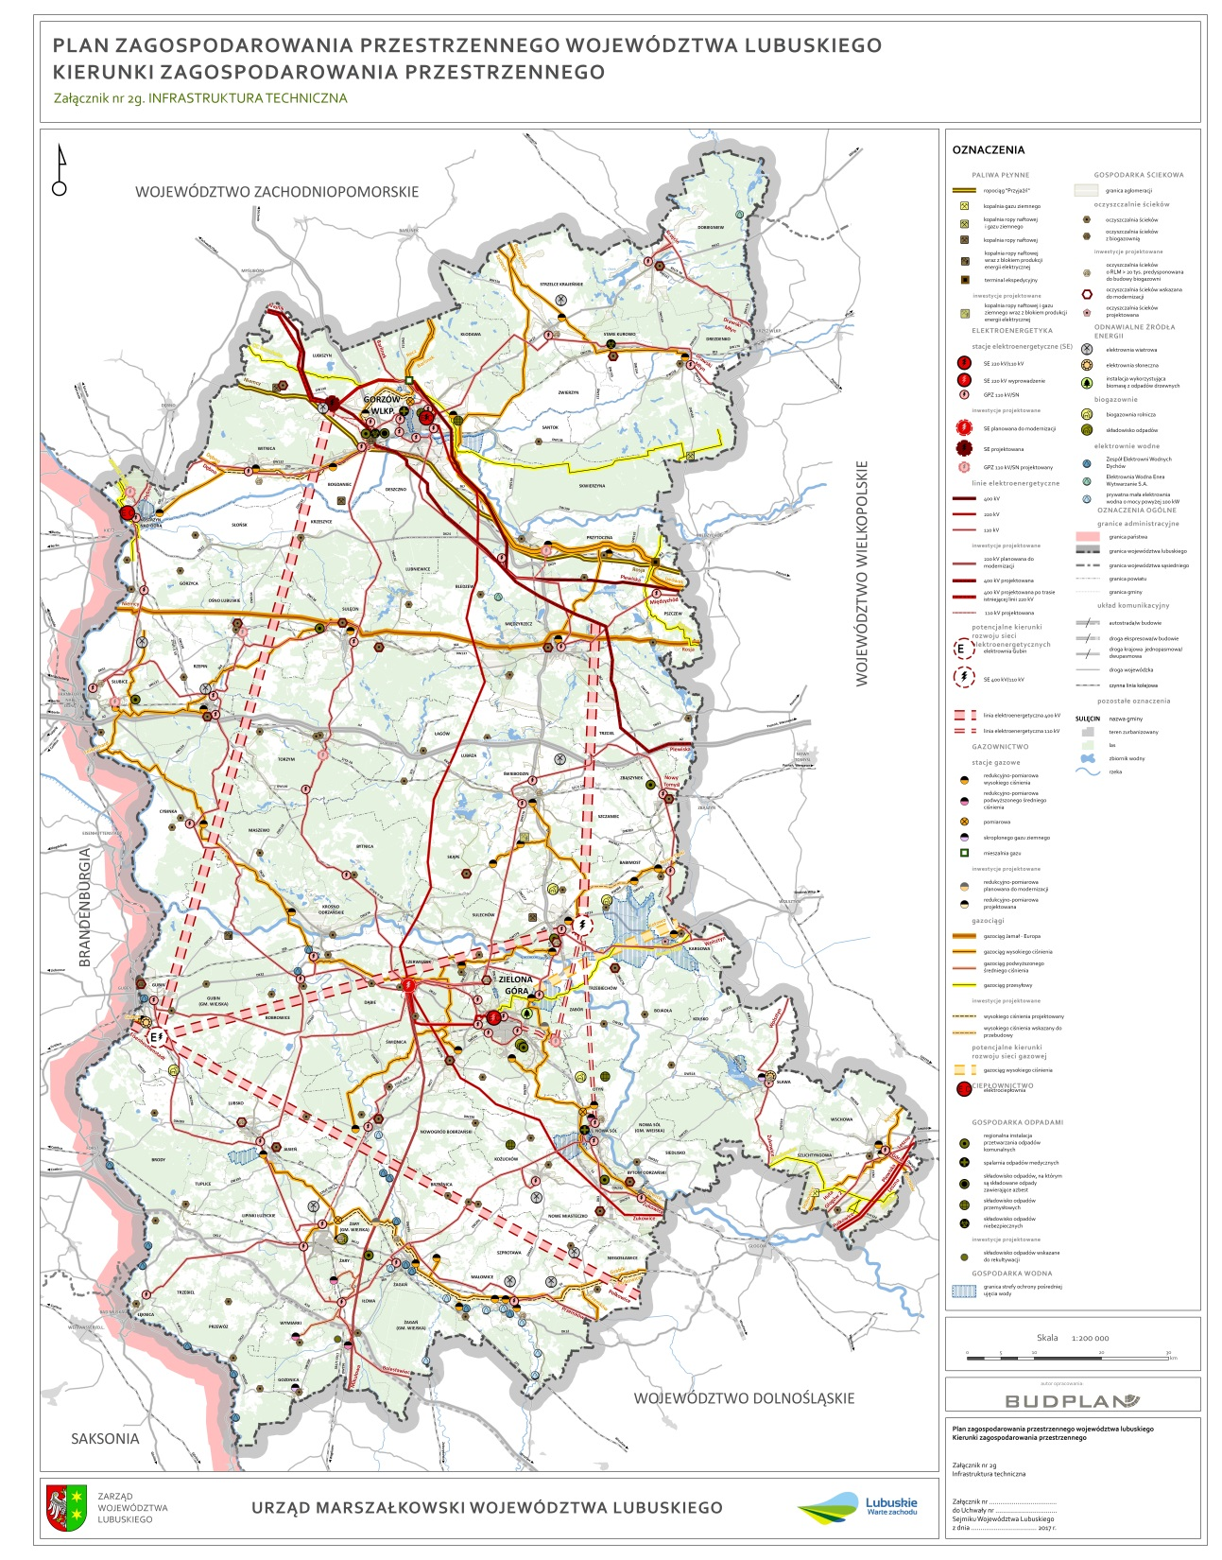
INFRASTRUKTURA TECHNICZNA WOJEWÓDZTWA LUBUSKIEGO
KOMPLEKS WYDOBYWCZO-ENERGETYCZNY GUBIN-BRODY obszar projektowanej kopalni węgla brunatnego na złożu Gubin 2 budowa elektrowni budowa stacji elektroenergetycznej i rozbudowa sieci elektroenergetycznej najwyższych napięć (400 kV) INWESTYCJE W ZAKRESIE: energetyki i OZE gazownictwa ciepłownictwa gospodarki odpadami gospodarki wodnej i ściekowej
Notes:
Planowana jest budowa nowego źródła wytwórczego – Elektrowni Gubin, w celu możliwości wyprowadzenia mocy z elektrowni wymagana jest rozbudowa sieci elektroenergetycznej najwyższych napięć.
Rozwój krajowego systemu przesyłowego. Projekt budowy trzeciego połączenia elektroenergetycznego Polska – Niemcy (GerPol Power Bridge) został podzielony na dwa etapy (zmiana w stosunku do obowiązującego PZPWL). Pierwszy etap obejmuje rozbudowę sieci elektroenergetycznej najwyższych napięć w północnej części województwa. Realizacja drugiego etapu projektu stanowi potencjalny kierunek rozbudowy sieci przesyłowej i nie jest planowana przed 2030 r.
W związku ze wzrostem zapotrzebowania na energię elektryczną odbiorców końcowych wymagany jest rozwój sieci dystrybucyjnej (110 kV), wskazano projektowane linie.
Planowana jest rozbudowa systemu przesyłowego gazu ziemnego, obejmująca m.in.: budowę gazociągu Kotowo – Zielona Góra (inwestycja towarzysząca inwestycjom w zakresie terminalu w Świnoujściu).
W zakresie oczyszczania ścieków planuje się budowę nowych oczyszczalni, a także modernizację i rozbudowę już istniejących. Oczyszczalnie ścieków o wielkości powyżej 20 tys. RLM są predysponowane do budowy biogazowni.

Slide 19
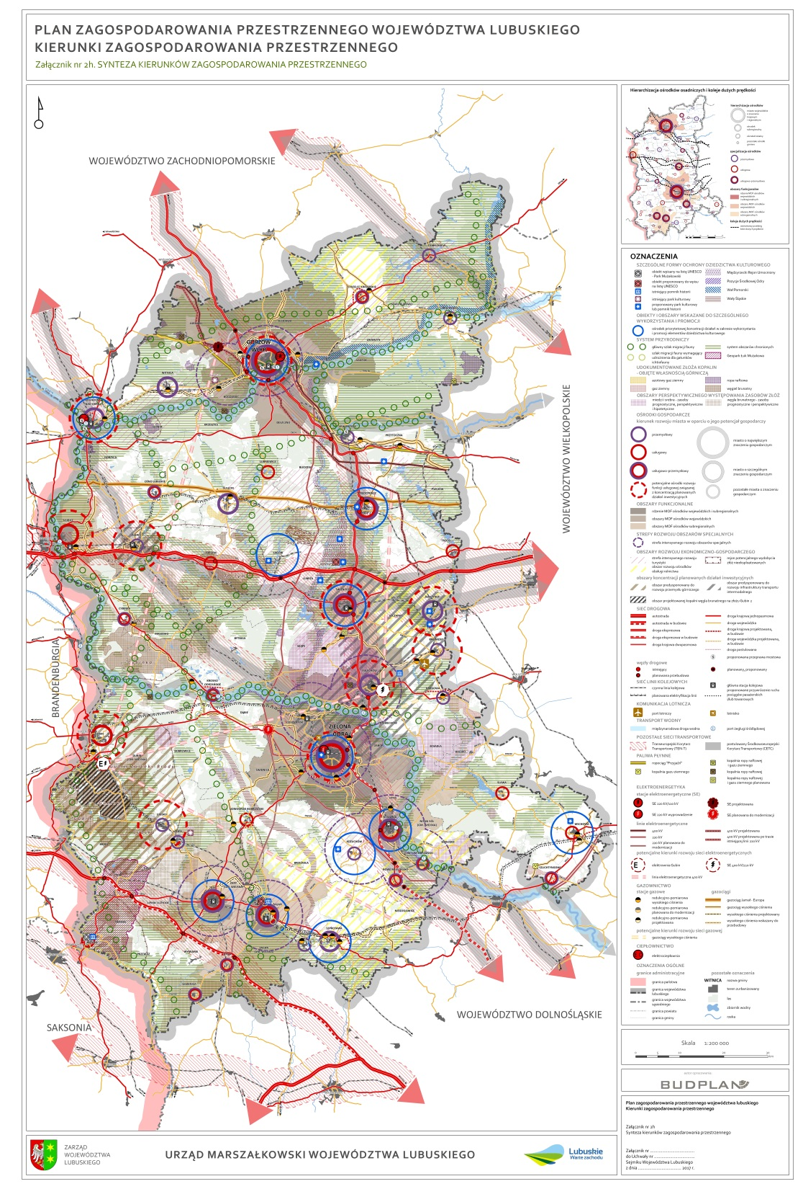
SYNTEZA KIERUNKÓW ZAGOSPODAROWANIA PRZESTRZENNEGO WOJEWÓDZTWA LUBUSKIEGO

Slide 20
PLAN ZAGOSPODAROWANIA PRZESTRZENNEGO WOJEWÓDZTWA LUBUSKIEGO
PLAN ZAGOSPODAROWANIA PRZESTRZENNEGO MOF OW GORZÓW WLKP.
TOM II

Slide 21
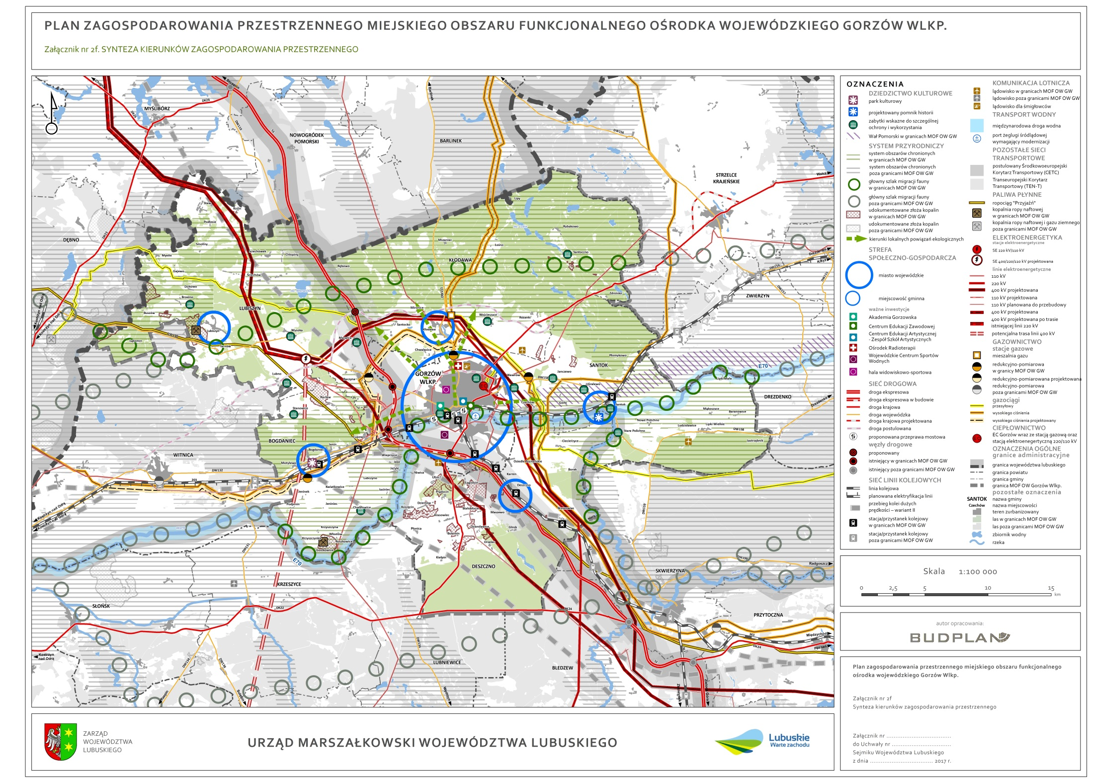
TOM II - PLAN ZAGOSPODAROWANIA PRZESTRZENNEGO MIEJSKIEGO OBSZARU FUNKCJONALNEGO OŚRODKA WOJEWÓDZKIEGO GORZÓW WLKP.
Notes:
OSADNICTWO
Prowadzenie spójnej polityki kształtowania przestrzeni na obszarze całego MOF OW wymaga odniesienia kwestii planowania przestrzennego nie tylko do indywidualnych jednostek terytorialnych, ale także do stref wykazujących podobne uwarunkowania oraz potencjalne kierunki rozwoju. Wyróżniono następujące strefy funkcjonalno-przestrzenne: strefa śródmiejska, strefa miejska, strefa podmiejska, strefa produkcyjna, strefa zabudowy wiejskiej i rolniczej przestrzeni produkcyjnej, strefa przyrodnicza. Strefy te zostały wyznaczone w oparciu o kierunki zagospodarowania przestrzennego określone w dokumentach planistycznych poszczególnych gmin, jak również w oparciu o zachodzące tendencje kierunków rozwoju przestrzennego terenów zurbanizowanych.
STREFA SPOŁECZNO-EKONOMICZNA
Projektowane podstrefy KSSSE – Gorzów Wlkp., Lubiszyn, Bogdaniec.
Planowane inwestycje:
• Budowa Ośrodka Radioterapii przy Wielospecjalistycznym Szpitalu Wojewódzkim w Gorzowie Wlkp. Sp. z o. o.,
• Akademia im. Jakuba z Paradyża,
• Wojewódzkie Centrum Sportów Wodnych.
Projektowany pomnik historii – Grodzisko w Santoku.
Obszary wskazane do rewitalizacji – miejski, poprzemysłowy, powojskowy w Gorzowie Wlkp.
Obiekty wskazane do włączenia do szlaków turystycznych.
STREFA PRZYRODNICZA
Kształtowanie systemu przyrodniczego w sposób zapewniający spójność z krajową siecią ekologiczną – szczególnie ważny obszar – obszar węzłowy o randze międzynarodowej – Puszcza Gorzowska.
Ochrona korytarzy ekologicznych opartych o doliny rzeczne, w tym dolinę Warty i Noteci oraz lokalne korytarze ekologiczne rzek Kłodawki, Srebrnej, Myśli, Kanału Siedleckiego i Myślańskiego.
Tereny pełniące funkcje przyrodnicze, krajobrazowe i klimatyczne, wskazane zostały jednocześnie do rozwoju funkcji rekreacyjnych.
Na terenie MOF OW nie występują złoża strategiczne, jednak na terenie gmin Lubiszyn i Bogdaniec zlokalizowane jest złoże gazu ziemnego Stanowice, które może zostać zagospodarowane.
KOMUNIKACJA I TRANSPORT
Budowa północnej obwodnicy Gorzowa Wlkp.
Nowe przeprawy mostowe na Warcie.
Elektryfikacja linii kolejowej 203, potencjalny przebieg Kolei Dużych Prędkości.
Międzynarodowa Droga Wodna E70 [Warta] – podniesienie klasy żeglowności do Va, rozwój portu.
Poruszono tematy uspokajania i ograniczania ruchu samochodowego, integracji transportu publicznego, rozwoju sieci tramwajowej i infrastruktury rowerowej.
INFRASTRUKTURA TECHNICZNA
Przedsięwzięcia związane z pierwszym etapem projektu budowy trzeciego połączenia elektroenergetycznego Polska – Niemcy:
budowa stacji elektroenergetycznej Baczyna;
wprowadzenie do stacji Baczyna linii 400 kV Krajnik – Plewiska;
budowa dwutorowych linii 400 kV relacji Krajnik – Baczyna, Baczyna – Plewiska;
Planowana budowa linii 400 kV Baczyna – Gubin (związana z realizacją Elektrowni Gubin).
Rozwój sieci dystrybucyjnej (110 kV).
Budowa gazociągu wysokiego ciśnienia (Witnica – Gorzów Wlkp.) wraz ze stacją gazową w mieście Gorzów Wlkp.

Slide 22
PLAN ZAGOSPODAROWANIA PRZESTRZENNEGO WOJEWÓDZTWA LUBUSKIEGO
PLAN ZAGOSPODAROWANIA PRZESTRZENNEGO MOF OW ZIELONA GÓRA
TOM III

Slide 23
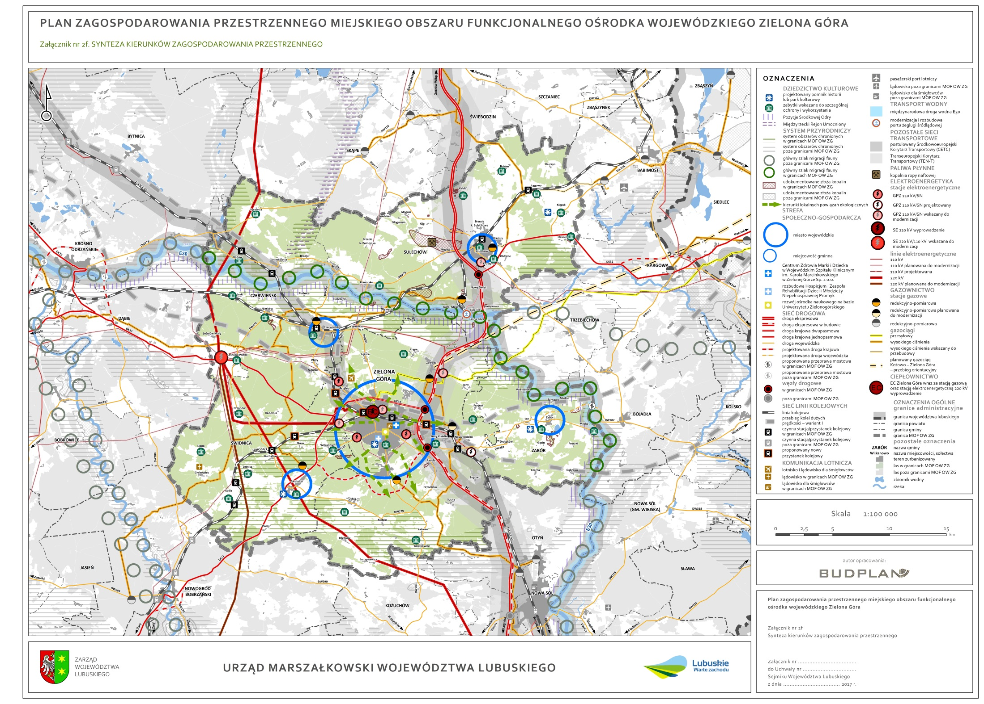
TOM III - PLAN ZAGOSPODAROWANIA PRZESTRZENNEGO MIEJSKIEGO OBSZARU FUNKCJONALNEGO OŚRODKA WOJEWÓDZKIEGO ZIELONA GÓRA
Notes:
OSADNICTWO
Prowadzenie spójnej polityki kształtowania przestrzeni na obszarze całego MOF OW wymaga odniesienia kwestii planowania przestrzennego nie tylko do indywidualnych jednostek terytorialnych, ale także do stref wykazujących podobne uwarunkowania oraz potencjalne kierunki rozwoju. Wyróżniono następujące strefy funkcjonalno-przestrzenne: strefa śródmiejska, strefa miejska, strefa podmiejska, strefa produkcyjna, strefa zabudowy wiejskiej i rolniczej przestrzeni produkcyjnej, strefa przyrodnicza. Strefy te zostały wyznaczone w oparciu o kierunki zagospodarowania przestrzennego określone w dokumentach planistycznych poszczególnych gmin, jak również w oparciu o zachodzące tendencje kierunków rozwoju przestrzennego terenów zurbanizowanych.
STREFA SPOŁECZNO-EKONOMICZNA
Planowane inwestycje:
• Centrum Zdrowia Matki i Dziecka przy Wojewódzkim Szpitalu Klinicznym im. Karola Marcinkowskiego w Zielonej Górze Sp. z o. o.,
• rozbudowa Hospicjum i Zespołu Rehabilitacji Dzieci i Młodzieży Niepełnosprawnej Promyk.
Projektowane pomniki historii lub parki kulturowe: zabytkowy układ urbanistyczny miasta Zielonej Góry, zespół pałacowo-parkowy w Zaborze, dwór w Świdnicy.
Obszary wskazane do rewitalizacji – Zielona Góra i Sulechów.
Obiekty wskazane do włączenia do szlaków turystycznych.
STREFA PRZYRODNICZA
Kształtowanie systemu przyrodniczego w sposób zapewniający spójność z krajową siecią ekologiczną – szczególnie ważne obszary – obszar węzłowy o randze międzynarodowej – Puszcza Lubuska, obszar węzłowy o randze krajowej – Bory Zielonogórskie.
Ochrona korytarzy ekologicznych opartych o doliny rzeczne, w tym dolinę Odry – korytarz ekologiczny o znaczeniu międzynarodowym, oraz lokalne korytarze ekologiczne rzek tj.: Śląska Ochla, Ołobok, Jabłonna, Sulechówka, Zimny Potok, Łącza, Śmiga.
Tereny pełniące funkcje przyrodnicze, krajobrazowe i klimatyczne, wskazane zostały jednocześnie do rozwoju funkcji rekreacyjnych.
KOMUNIKACJA I TRANSPORT
Budowa południowej obwodnicy Zielonej Góry w ciągu DK27.
Budowa mostu na Odrze w Milsku.
Uruchomienie kolei aglomeracyjnej Sulechów – Zielona Góra – Nowa Sól, potencjalny przebieg Kolei Dużych Prędkości.
Międzynarodowa Droga Wodna E30 [Odra] – podniesienie klasy żeglowności do Va, rozwój portu w Cigacicach.
Poruszono tematy uspokajania i ograniczania ruchu samochodowego, integracji transportu publicznego, rozwoju sieci autobusowej i infrastruktury rowerowej.
INFRASTRUKTURA TECHNICZNA
Planowane przedsięwzięcia związane z drugim etapem projektu budowy trzeciego połączenia elektroenergetycznego Polska – Niemcy:
budowa stacji elektroenergetycznej Zielona Góra,
budowa dwutorowej linii 400 kV relacji Zielona Góra w kierunku do nacięcia dwutorowej linii 400 kV w relacji Plewiska – Baczyna,
budowa dwutorowej linii 400 kV relacji Zielona Góra – Gubin.
Rozwój sieci dystrybucyjnej (110 kV).
Budowa gazociągu Kotowo – Zielona Góra (inwestycja towarzysząca inwestycjom w zakresie terminalu w Świnoujściu).

Slide 24
PLAN ZAGOSPODAROWANIA PRZESTRZENNEGO WOJEWÓDZTWA LUBUSKIEGO
PROGNOZA ODDZIAŁYWANIA NA ŚRODOWISKO

Slide 25
PROGNOZA ODDZIAŁYWANIA NA ŚRODOWISKO
METODYKA metody oceny dostosowano do zawartości i stopnia szczegółowości projektowanego dokumentu prognozę sporządzono w podziale na trzy rozdziały (zarówno tekst jak i rysunek) podstawowe zagadnienia podlegające ocenie: zgodności (spójności) celów wskazanych w projekcie planu z celami wskazanymi w międzynarodowych, wspólnotowych i krajowych dokumentach przewidywane znaczące oddziaływania na środowisko realizacji projektu planu, w szczególności na: na obszary chronione, w tym na cele i przedmioty ochrony obszarów Natura 2000 cele środowiskowe dla jednolitych części wód wynikające z Ramowej Dyrektywy Wodnej wpływ na zmiany klimatu i dostosowanie do zmian klimatycznych możliwość transgranicznego oddziaływania na środowisko

Slide 26
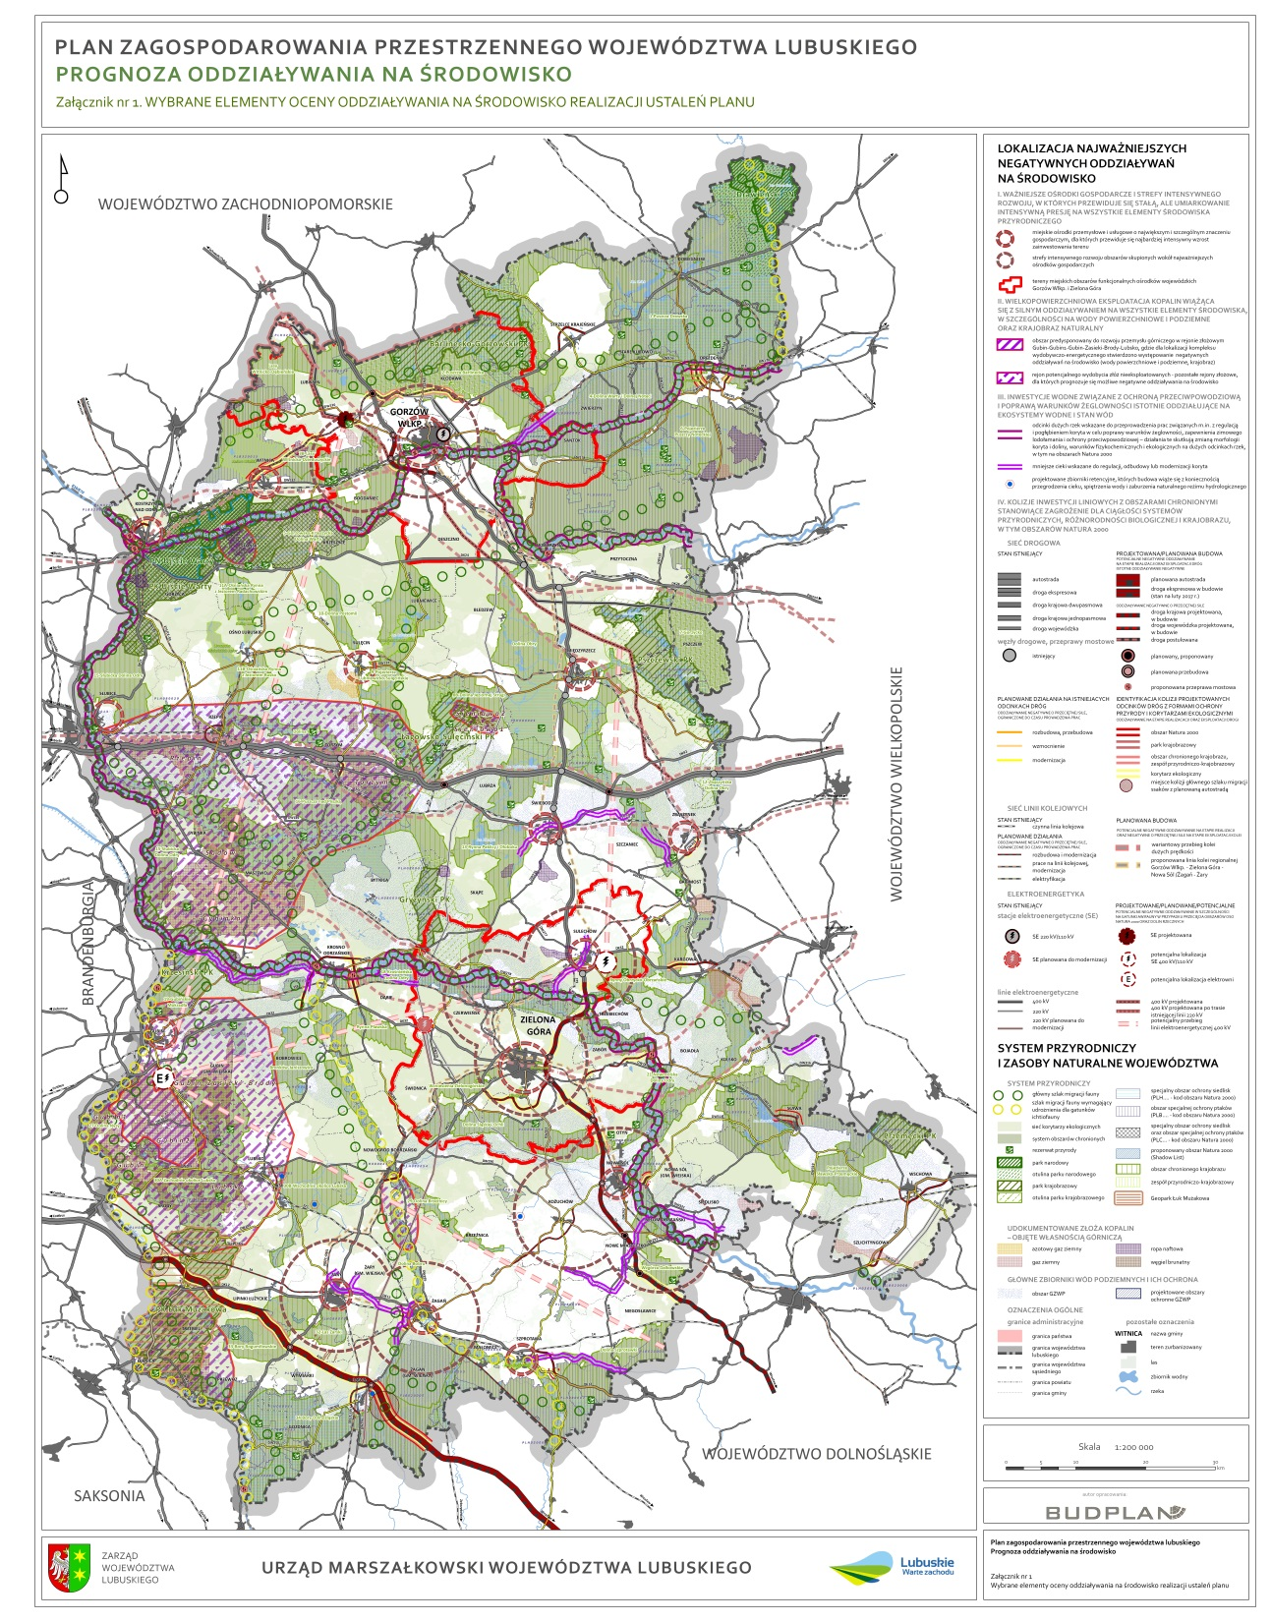
PROGNOZA ODDZIAŁYWANIA NA ŚRODOWISKO
IDENTYFIKACJA I OCENA WPŁYWU NA ŚRODOWISKO KIERUNKÓW ROZWOJU OKREŚLONYCH W PROJEKCIE PLANU negatywne oddziaływanie stwierdzono przede wszystkim dla: dużych ośrodków gospodarczych oraz stref intensywnego rozwoju wielkopowierzchniowej eksploatacji kopalin inwestycji drogowych inwestycji związanych z ochroną przeciwpowodziową oraz poprawą warunków żeglowności znacząco negatywne oddziaływanie na obszary Natura 2000 wskazano w dwóch przypadkach: przebudowa drogi krajowej nr 18 do parametrów autostrady prace regulacyjne dla znacznej części Odry w obu przypadkach są to inwestycje wynikające z przyjętych dokumentów nadrzędnych
Notes:
W obu przypadkach znaczącego oddziaływania na Naturę 2000 są to inwestycje wynikające z przyjętych dokumentów nadrzędnych, dla których w wykonanych ocenach oddziaływania na środowisko udowodniono przesłanki wynikające z art. 34 ustawy z dnia 16 kwietnia 2004 r. o ochronie przyrody, tj. są to inwestycje nadrzędnego interesu publicznego, nie ma możliwości rozwiązań alternatywnych, istnieje możliwości kompensacji przyrodniczej niezbędnej do zapewnienia spójności i właściwego funkcjonowania sieci obszarów Natura 2000.

Slide 27
PROGNOZA ODDZIAŁYWANIA NA ŚRODOWISKO
INFORMACJE O MOŻLIWYM TRANSGRANICZNYM ODDZIAŁYWANIU NA ŚRODOWISKO Ocena, czy działalność realizowana w województwie lubuskim obejmuje zasięgiem oddziaływania terytorium Republiki Federalnej Niemiec (Brandenburgii i Saksonii) i może powodować znaczące negatywne skutki dla środowiska. Wśród kierunków, działań i inwestycji zidentyfikowano możliwość negatywnego oddziaływania na środowisko przyrodnicze oraz na wody powierzchniowe i podziemne dla: przebudowy drogi krajowej nr 18 Olszyna–Golnice do parametrów autostrady budowy przeprawy mostowej w Kostrzynie nad Odrą/Północna Obwodnica Miasta modernizacji szlaku żeglownego na Odrze remontu i modernizacji zabudowy regulacyjnej Odry i Warty budowy wałów przeciwpowodziowych w rejonie Gubina (po polskiej stronie) eksploatacji odkrywkowej złoża węgla brunatnego Gubin

Slide 28
PLAN ZAGOSPODAROWANIA PRZESTRZENNEGO WOJEWÓDZTWA LUBUSKIEGO
HARMONOGRAM PRAC
Uzyskanie wymaganych uzgodnień i opinii o projekcie PZPWL wraz z prognozą oddziaływania na środowisko. Udział społeczeństwa w opracowaniu dokumentów (m.in.: przeprowadzenie konsultacji społecznych, w tym: dyskusja publiczna w Gorzowie Wlkp. i Zielonej Górze oraz postępowanie w sprawie transgranicznego oddziaływania na środowisko). Przedstawienie projektu PZPWL ministrowi właściwemu ds. budownictwa, planowania i zagospodarowania przestrzennego oraz mieszkalnictwa, ministrowi właściwemu do spraw rozwoju regionalnego.
Sporządzenie syntezy PZPWL. Przygotowanie materiałów na temat projektu PZPWL oraz ich przedstawienie na posiedzeniu Zarządu Województwa Lubuskiego, Komisjach i sesji Sejmiku Województwa Lubuskiego. Przekazanie uchwały Sejmiku Województwa Lubuskiego Wojewodzie Lubuskiemu, przygotowanie PZPWL do druku.

Slide 29
Dziękuję za uwagę
Wydział Planowania Przestrzennego
Departament Geodezji, Gospodarki Nieruchomościami i Planowania Przestrzennego
Urząd Marszałkowski Województwa Lubuskiego
Budplan Sp. z o.o.

